Slide 1


Appetizing
Progetto Human Computer Interaction
Alberto Merciai
albe.merciai@gmail.com
Riccardo Papucci
riccardopapucci93@gmail.com
http://www.micc.unifi.it

Slide 2
Idea Chiave
Appetizing è un’app che nasce nel contesto ristorativo con l’idea di poter scegliere il proprio menù prima di raggiungere il ristorante nel quale l’utente del servizio desidera consumare il suo pasto.
obbiettivi
consentire all’utente del servizio la prenotazione di un menù fisso dal ristorante
consentire all’utente del servizio la prenotazione con menù alla carta dal ristorante

Slide 3
Panoramica
Il progetto è stato suddiviso in 3 fasi:
Needfinding
Interviste ristoratori e clienti
Estrazione Personas e Scenari
Estrazione Requirements
Realizzazione Mockup e Flow-chart
Prototipazione Applicazione
Lato client
Lato server
Usability
Test
Analisi risultati

Slide 4
Needfinding
Processo in cui sono osservate ed interrogate le persone per visualizzare quelle che sono le loro necessità e abitudini.
Personas
Astrazione degli utenti che andranno ad utilizzare Appetizing
Scenari
Descrizione dei contesti in cui le personas utilizzano il sistema per soddisfare le loro necessità.
Requisiti
Ciò che il prototipo deve includere per soddisfare le necessità degli utenti.

Slide 5
Needfinding-interviste
Parte Utente (Client)
Sono state effettuate 8 domande a 10 persone valutando:
interesse nel servizio
contesto in cui può essere usato
difetti delle applicazioni già esistenti
frequenza utilizzo applicazioni di questo tipo
caratteristiche sistema di prenotazioni ideale
Risultati:
Mediamente 4 volte al mese gli intervistati vanno al ristorante
Il 62% degli intervistati usa questi sistemi in contesti come turismo e ambito lavorativo
difetti: scarsa presenza di foto
osservazioni: molte persone basano la loro scelta su feedback degli altri utenti, info prezzi

Slide 6
Needfinding-interviste
Parte Ristoratore (Server)
Sono state effettuate 6 domande a 5 ristoratori valutando:
info approvvigionamento magazzino
vantaggi del sistema
interesse nel sistema
funzionalità necessarie al ristoratore
Risultati:
minimizza scarti approvvigionamento
l’incremento visibibilità e velocità servizio offerto
osservazioni: possibilità di fornire una scontistica
criticità: far rispettare la preordinazione

Slide 7
Personas
Parte Utente (Client)
Larry
attore che utilizza il sistema in un contesto lavorativo,
che non conosce il luogo in cui si trova e ha poco tempo disponibile
Sergey
attore curioso che utilizza il sistema in vacanza o nell’odierno con limitata disponibilità economica
Parte Ristoratore (Server)
Steve
ristoratore che tramite l’app vuole portare vantaggi alla propria attività

Slide 8
Scenari
Gli scenari costruiti sono 3, uno per ogni attore, nei quali attraverso una descrizione dettagliata è raccontato come un attore utilizza il sistema per risolvere il suo task
“Larry effettua la prenotazione dalla schermata prenotazione del ristorante scegliendo l’orario e giorno tra quelli disponibili ed il numero di persone”

Slide 9
Requisiti
Dagli scenari sono stati estratti 8 requisiti principali ognuno dei quali include alcuni sottorequisiti. Ad ogni requisito principale è stato associato una vista dell’applicazione mentre ai sottorequisiti sono legate le funzionalità che ogni vista deve avere per soddisfare le sue responsabilità
“Larry effettua la prenotazione dalla schermata prenotazione del ristorante scegliendo l’orario e giorno tra quelli disponibili ed il numero di persone”
Visualizzare la schermata di Prenotazione
inserire ora e data
inserire numero di persone

Slide 10
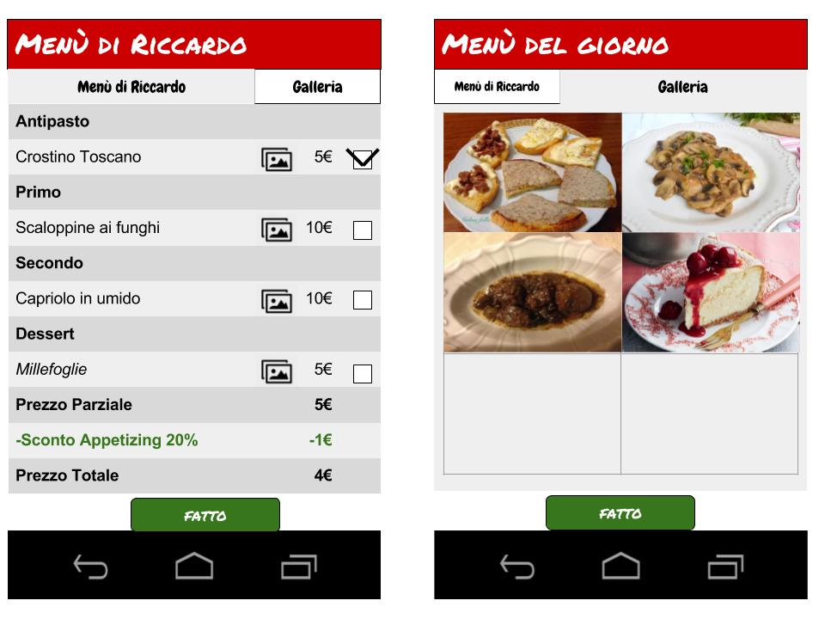
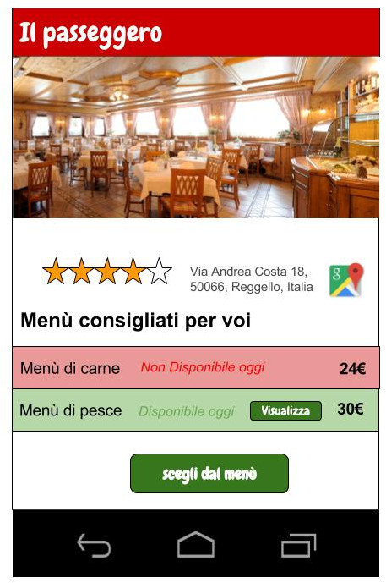
Mockup
Prima di procedere alla fase implementativa sono sono stati costruiti i mockup delle viste e il diagramma di flusso dell’applicazione.

Slide 11
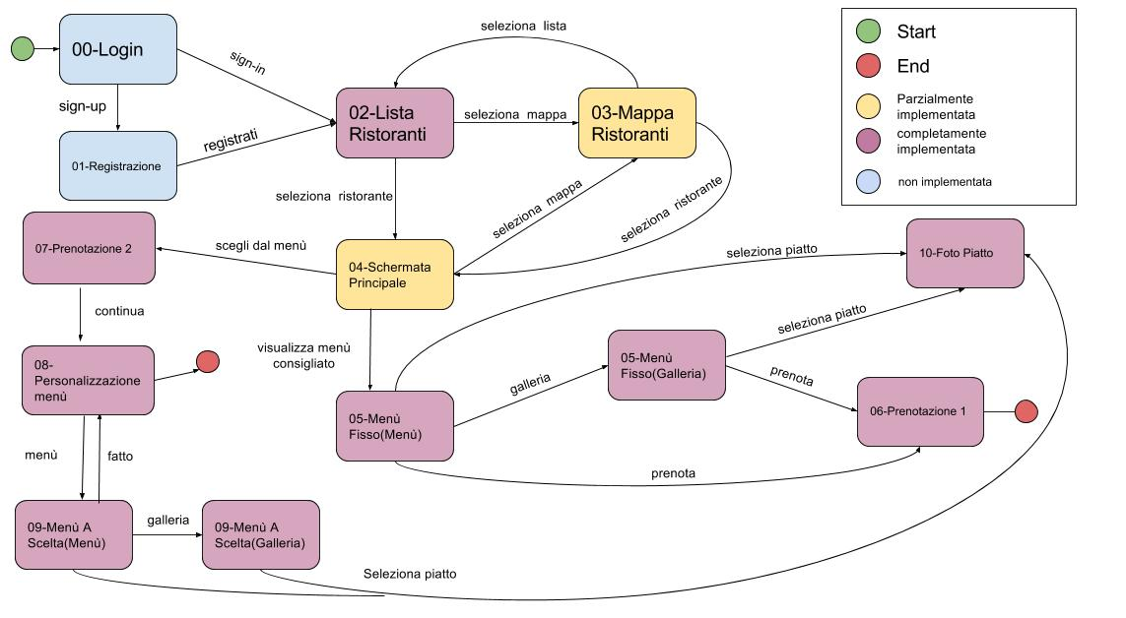
Diagramma di flusso

Slide 12
Applicazione
Funzionalità principali
visualizzare e selezionare ristoranti vicini
visualizzare mappa ristoranti
scelta menù fisso
scelta menù alla carta e personalizzazione menù
visualizzare foto del menù
effettuare prenotazione
server app
client app

Slide 13
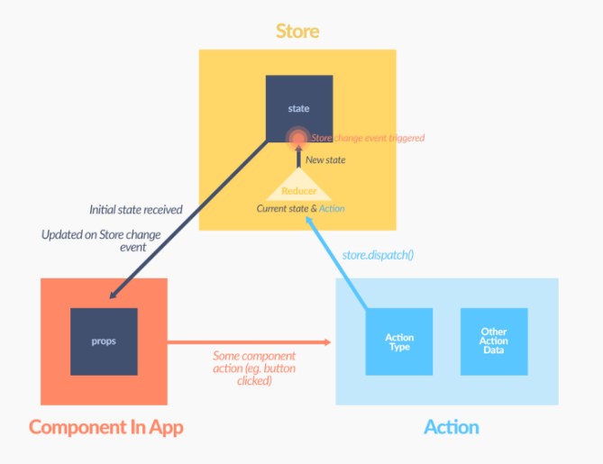
Tecnologie Utilizzate
Parte Client
React Native: Framework per la realizzazione di un’applicazione nativa utilizzando Javascript.
Redux: Framework per implementare in React Native il modello Redux

Slide 14
Tecnologie Utilizzate
Parte Server
PHP: linguaggio usato in combinazione con SQL per l’interrogazione del database.
Database MySQL: Database relazionale contenente tutti i dati dell’app

Slide 15
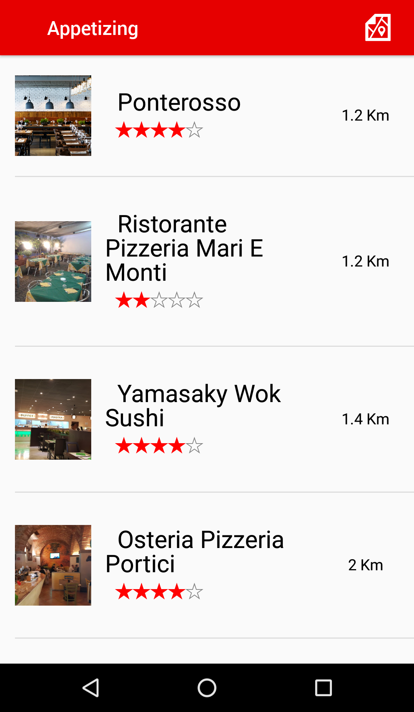
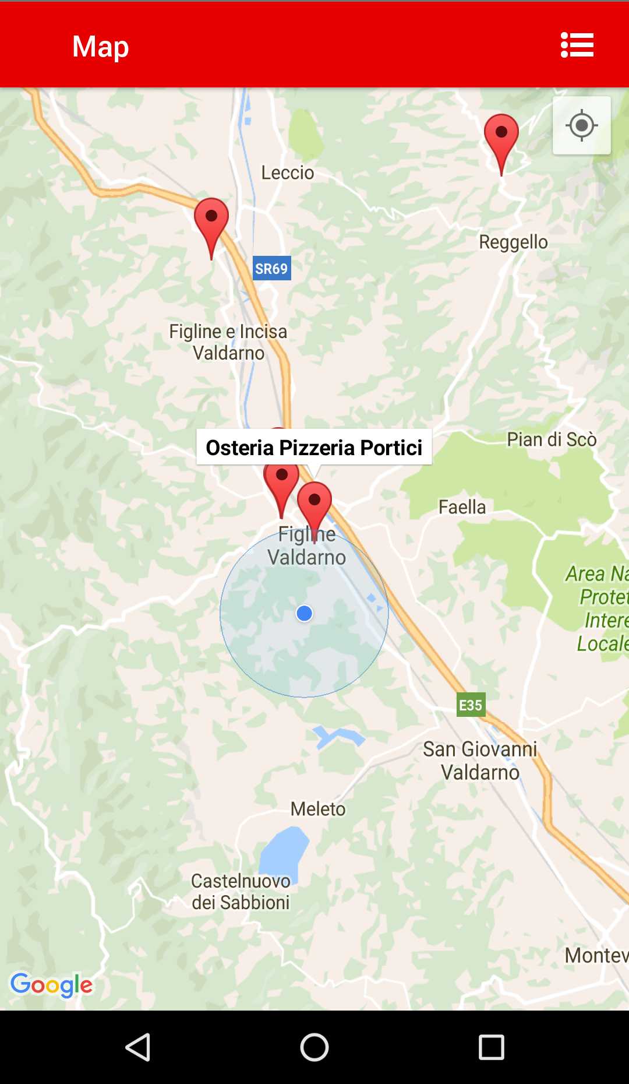
Interfacce
L’interfaccia iniziale è quella relativa alla lista dei ristoranti aderenti al servizio. Ogni elemento della lista fornisce informazioni legate al ristorante.
I ristoranti possono essere visualizzati dalla mappa

Slide 16
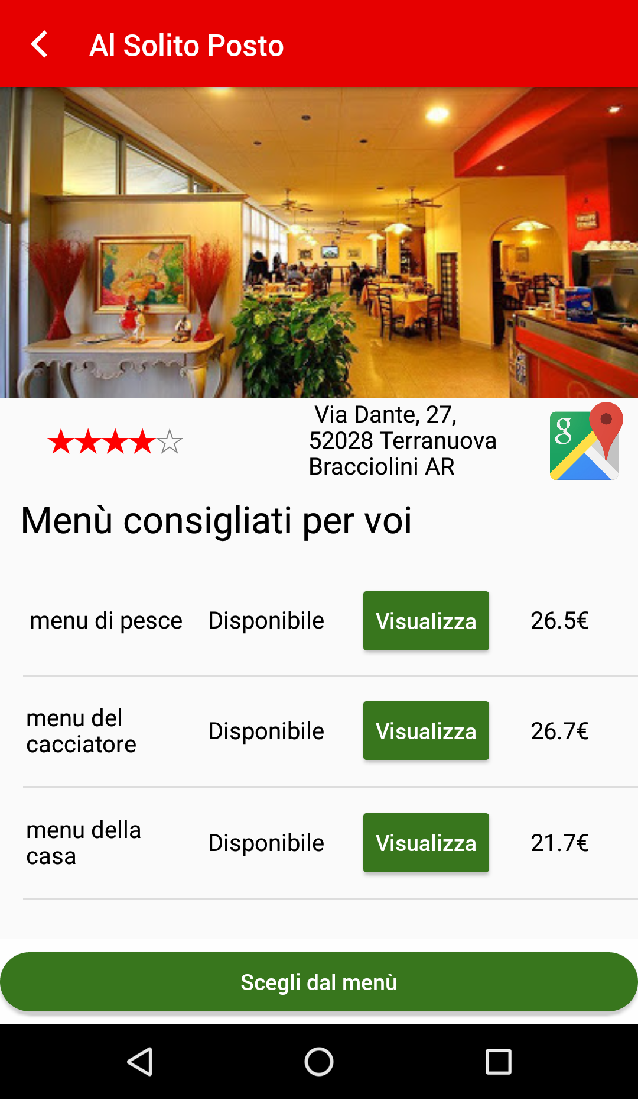
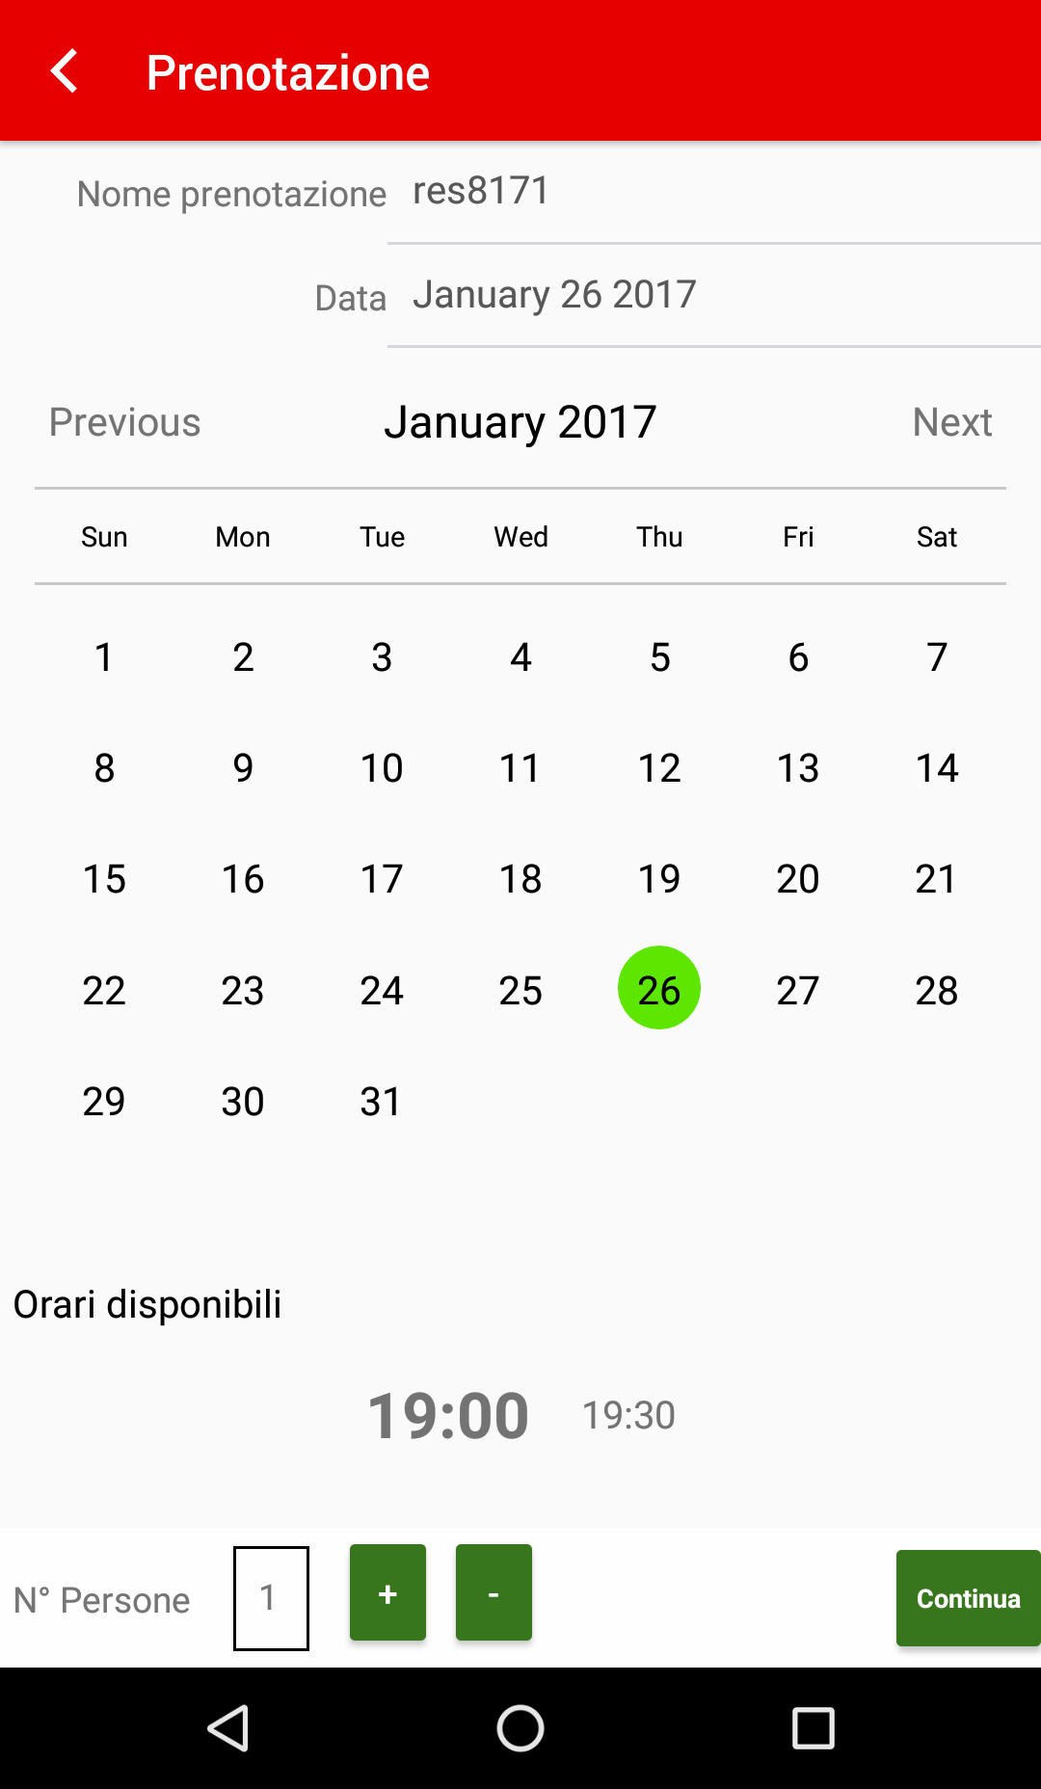
Interfacce
Una volta selezionato il ristorante l’applicazione consente la scelta tra menù fisso e menù alla carta
La sequenza con la quale è effettuata una prenotazione differisce dal tipo di menù

Slide 17
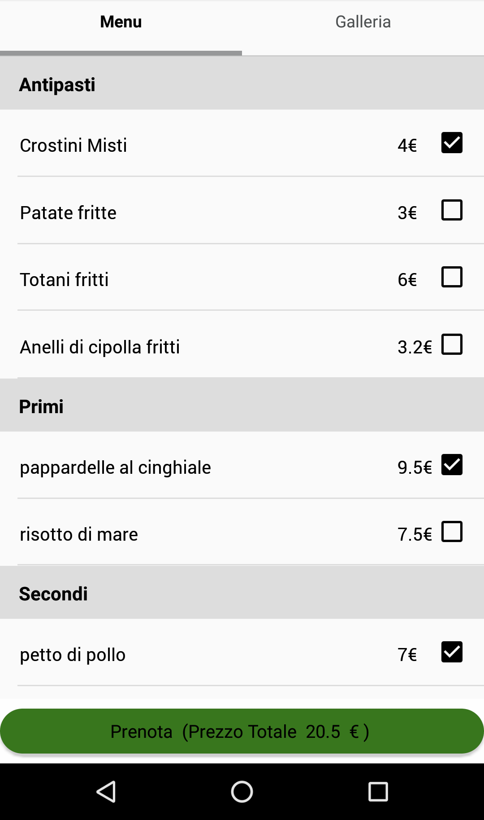
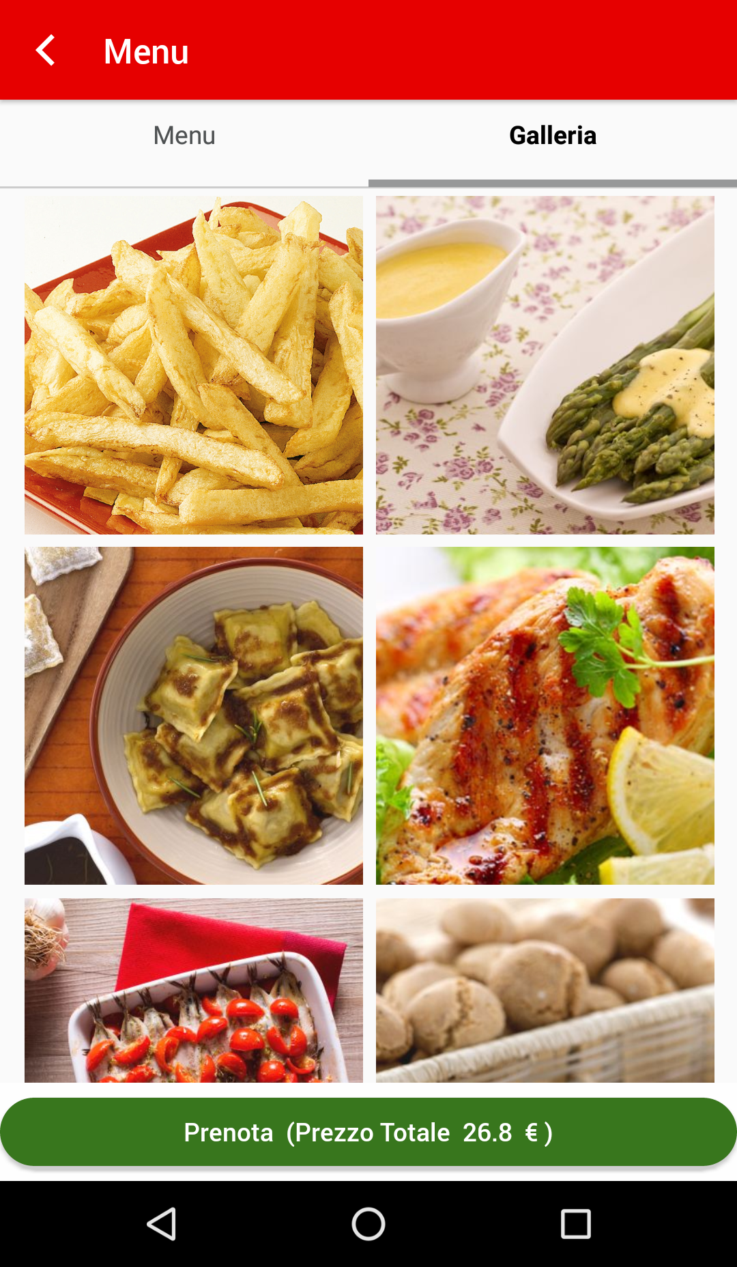
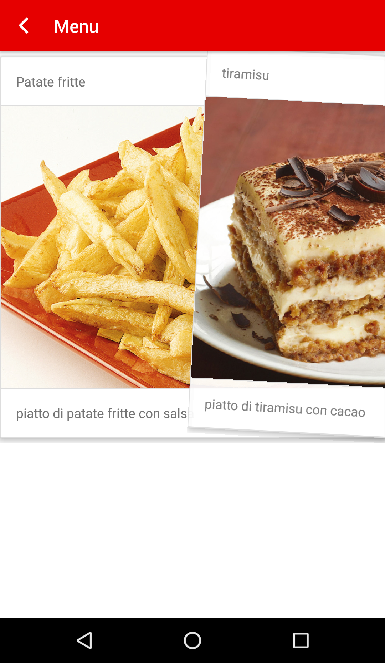
Interfacce
L’applicazione consente la visualizzazione dei piatti del menù all’interno di una galleria, la selezione dei piatti dal menù alla carta e la visualizzazione del singolo piatto con relativa descrizione all’interno della lista.

Slide 18
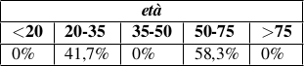
Usability
I test, sottoposti a 12 persone, sono composti da 4 task:
verifica chiarezza della sequenza dei passi utilizzati per la prenotazione menù fisso
verifica chiarezza del passaggio tra lista dei ristoranti e mappa e interazione con la mappa
verifica chiarezza della sequenza dei passi utilizzati per la prenotazione menù alla carta e relativa modifica
verifica chiarezza interazione galleria

Slide 19
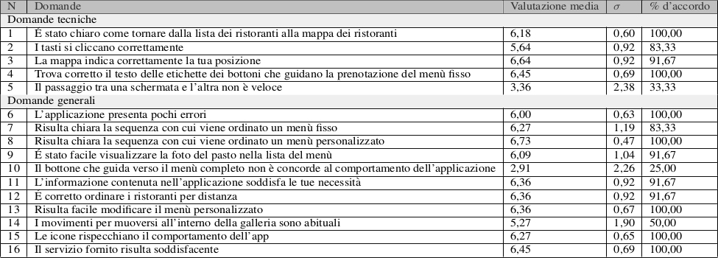
Analisi Usability
Problematiche
gesti interazione galleria (Domanda 14) anche se conformi alle applicazioni in commercio.
usabilità tasti (Domanda 2,Checkbox)

Slide 20
Analisi Usability
Osservazioni
Il passaggio tra una schermata e l’altra non è veloce (Domanda 5)
bottone che guida verso menù completo non concorde al comportamento dell’applicazione (Domanda 10)

Slide 21
Analisi Usability
Risultati Positivi
chiarezza sequenza ordinazione del menù (Domanda 7 e 8)
in generale sono stati riscontrati indici positivi (in particolare 1,3,13,15)

Slide 22
Sviluppi Futuri
Tra i suggerimenti degli usability sono stati considerati ragionevoli per sviluppi futuri i seguenti:
aggiungere nella mappa dei ristoranti il tipo di cucina esposto, indice di costo, con informazioni per gli allergici o ciliaci
selezione del piatto incorporata alla galleria ad ogni foto in modo da poter scegliere anche da questa
sommario della prenotazione con relativo stato e la possibilità di annullamento
aggiunta di numero di telefono nella descrizione del ristorante

